Slide 1
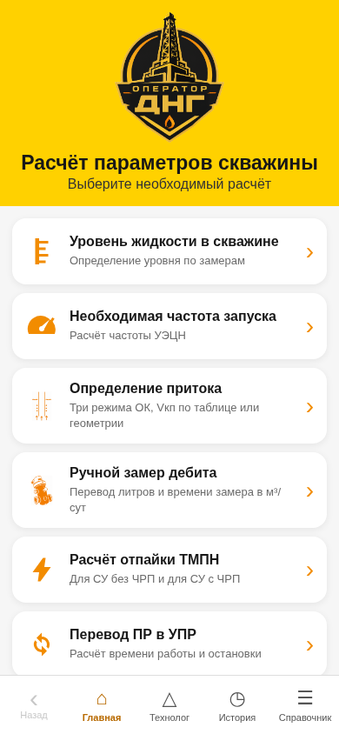
САНЫЧ-6 / ПРОЕКТ ВНЕДРЕНИЯ
САНЫЧ-6
Цифровой помощник оператора
добычи нефти и газа
ООО «РН-Юганскнефтегаз» · проект для обсуждения
01
Notes:
САНЫЧ-6
Цифровой помощник оператора
добычи нефти и газа
Проект для обсуждения, не утверждённое корпоративное внедрение. Приложение не управляет оборудованием и не заменяет действующие инструкции. Данные об аудитории, сроке и расходах — сведения автора. Реальный iPhone и PowerPoint на компьютере выступления здесь не испытаны.

Slide 2
САНЫЧ-6 / ПРОЕКТ ВНЕДРЕНИЯ
Автор проекта
МЕСТО
ДЛЯ ВАШЕГО
ПОРТРЕТА
[ФИО]
[Должность · цех]
ООО «РН-Юганскнефтегаз» · проект для обсуждения
02
Notes:
Автор проекта
[ФИО]
[Должность · цех]
Проект для обсуждения, не утверждённое корпоративное внедрение. Приложение не управляет оборудованием и не заменяет действующие инструкции. Данные об аудитории, сроке и расходах — сведения автора. Реальный iPhone и PowerPoint на компьютере выступления здесь не испытаны.
Автор: заменить заполнители точными данными и портретом.

Slide 3
САНЫЧ-6 / ПРОЕКТ ВНЕДРЕНИЯ
Рабочая задача
Расчёт. Замер. Нужная инструкция.
Информация нужна на месте работы.
ООО «РН-Юганскнефтегаз» · проект для обсуждения
03
Notes:
Рабочая задача
Расчёт. Замер. Нужная инструкция.
Информация нужна на месте работы.
Проект для обсуждения, не утверждённое корпоративное внедрение. Приложение не управляет оборудованием и не заменяет действующие инструкции. Данные об аудитории, сроке и расходах — сведения автора. Реальный iPhone и PowerPoint на компьютере выступления здесь не испытаны.

Slide 4
САНЫЧ-6 / ПРОЕКТ ВНЕДРЕНИЯ
Цель проекта
Упростить доступ оператора
к проверенным расчётам
и рабочим материалам.
ООО «РН-Юганскнефтегаз» · проект для обсуждения
04
Notes:
Цель проекта
Упростить доступ оператора
к проверенным расчётам
и рабочим материалам.
Проект для обсуждения, не утверждённое корпоративное внедрение. Приложение не управляет оборудованием и не заменяет действующие инструкции. Данные об аудитории, сроке и расходах — сведения автора. Реальный iPhone и PowerPoint на компьютере выступления здесь не испытаны.

Slide 5
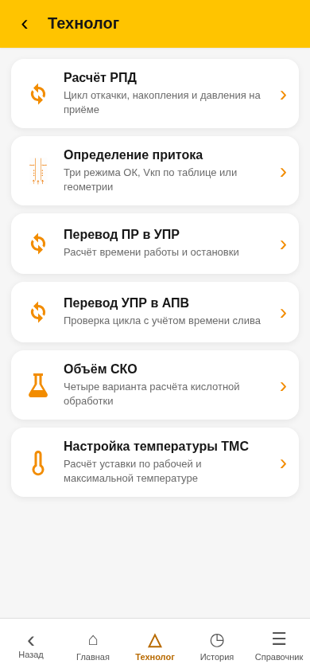
САНЫЧ-6 / ПРОЕКТ ВНЕДРЕНИЯ
Задачи
Объединить расчёты и справочники.
Упростить замеры и историю.
Подготовить материалы для офлайна.
ООО «РН-Юганскнефтегаз» · проект для обсуждения
05
Notes:
Задачи
Объединить расчёты и справочники.
Упростить замеры и историю.
Подготовить материалы для офлайна.
Проект для обсуждения, не утверждённое корпоративное внедрение. Приложение не управляет оборудованием и не заменяет действующие инструкции. Данные об аудитории, сроке и расходах — сведения автора. Реальный iPhone и PowerPoint на компьютере выступления здесь не испытаны.

Slide 6
САНЫЧ-6 / ПРОЕКТ ВНЕДРЕНИЯ
Инструменты одной смены
Ручной замер · охлаждение ПЭД
Разгон и РИЧ · регламент ВНР
Ручной замер
Охлаждение ПЭД
Разгон / РИЧ
Регламент ВНР
ООО «РН-Юганскнефтегаз» · проект для обсуждения
06
Notes:
Инструменты одной смены
Ручной замер · охлаждение ПЭД
Разгон и РИЧ · регламент ВНР
Проект для обсуждения, не утверждённое корпоративное внедрение. Приложение не управляет оборудованием и не заменяет действующие инструкции. Данные об аудитории, сроке и расходах — сведения автора. Реальный iPhone и PowerPoint на компьютере выступления здесь не испытаны.

Slide 7

САНЫЧ-6 / ПРОЕКТ ВНЕДРЕНИЯ
Ручной замер
Запуск секундомера → объём → результат.
История измерений на устройстве.
ООО «РН-Юганскнефтегаз» · проект для обсуждения
07
Notes:
Ручной замер
Запуск секундомера → объём → результат.
История измерений на устройстве.
Проект для обсуждения, не утверждённое корпоративное внедрение. Приложение не управляет оборудованием и не заменяет действующие инструкции. Данные об аудитории, сроке и расходах — сведения автора. Реальный iPhone и PowerPoint на компьютере выступления здесь не испытаны.

Slide 8
САНЫЧ-6 / ПРОЕКТ ВНЕДРЕНИЯ
144 м³/сут
100 литров за 60 секунд.
Проверяемый математический пример.
ООО «РН-Юганскнефтегаз» · проект для обсуждения
08
Notes:
144 м³/сут
100 литров за 60 секунд.
Проверяемый математический пример.
Проект для обсуждения, не утверждённое корпоративное внедрение. Приложение не управляет оборудованием и не заменяет действующие инструкции. Данные об аудитории, сроке и расходах — сведения автора. Реальный iPhone и PowerPoint на компьютере выступления здесь не испытаны.

Slide 9

САНЫЧ-6 / ПРОЕКТ ВНЕДРЕНИЯ
Охлаждение ПЭД
Исходные параметры → расчёт.
Применимость оценивает специалист.
ООО «РН-Юганскнефтегаз» · проект для обсуждения
09
Notes:
Охлаждение ПЭД
Исходные параметры → расчёт.
Применимость оценивает специалист.
Проект для обсуждения, не утверждённое корпоративное внедрение. Приложение не управляет оборудованием и не заменяет действующие инструкции. Данные об аудитории, сроке и расходах — сведения автора. Реальный iPhone и PowerPoint на компьютере выступления здесь не испытаны.

Slide 10

САНЫЧ-6 / ПРОЕКТ ВНЕДРЕНИЯ
Разгон
Выбор станции.
Инструкция и фотографии своей модели.
ООО «РН-Юганскнефтегаз» · проект для обсуждения
10
Notes:
Разгон
Выбор станции.
Инструкция и фотографии своей модели.
Проект для обсуждения, не утверждённое корпоративное внедрение. Приложение не управляет оборудованием и не заменяет действующие инструкции. Данные об аудитории, сроке и расходах — сведения автора. Реальный iPhone и PowerPoint на компьютере выступления здесь не испытаны.

Slide 11

САНЫЧ-6 / ПРОЕКТ ВНЕДРЕНИЯ
РИЧ
Своя последовательность действий.
Контроль выполняет персонал.
ООО «РН-Юганскнефтегаз» · проект для обсуждения
11
Notes:
РИЧ
Своя последовательность действий.
Контроль выполняет персонал.
Проект для обсуждения, не утверждённое корпоративное внедрение. Приложение не управляет оборудованием и не заменяет действующие инструкции. Данные об аудитории, сроке и расходах — сведения автора. Реальный iPhone и PowerPoint на компьютере выступления здесь не испытаны.

Slide 12

САНЫЧ-6 / ПРОЕКТ ВНЕДРЕНИЯ
Регламент рядом
207 страниц · поиск · ссылки · закладки.
Офлайн после предварительной загрузки.
ООО «РН-Юганскнефтегаз» · проект для обсуждения
12
Notes:
Регламент рядом
207 страниц · поиск · ссылки · закладки.
Офлайн после предварительной загрузки.
Проект для обсуждения, не утверждённое корпоративное внедрение. Приложение не управляет оборудованием и не заменяет действующие инструкции. Данные об аудитории, сроке и расходах — сведения автора. Реальный iPhone и PowerPoint на компьютере выступления здесь не испытаны.

Slide 13

САНЫЧ-6 / ПРОЕКТ ВНЕДРЕНИЯ
Другие рабочие расчёты
Расчёт отпайки и другие инструменты.
Формулы перенесены из Android-эталона.
ООО «РН-Юганскнефтегаз» · проект для обсуждения
13
Notes:
Другие рабочие расчёты
Расчёт отпайки и другие инструменты.
Формулы перенесены из Android-эталона.
Проект для обсуждения, не утверждённое корпоративное внедрение. Приложение не управляет оборудованием и не заменяет действующие инструкции. Данные об аудитории, сроке и расходах — сведения автора. Реальный iPhone и PowerPoint на компьютере выступления здесь не испытаны.

Slide 14
САНЫЧ-6 / ПРОЕКТ ВНЕДРЕНИЯ
Материальная база
Android-эталон: формулы и материалы.
ВНР: доступный документ.
Материалы ПБ и ОТ: сверка редакций.
ООО «РН-Юганскнефтегаз» · проект для обсуждения
14
Notes:
Материальная база
Android-эталон: формулы и материалы.
ВНР: доступный документ.
Материалы ПБ и ОТ: сверка редакций.
Проект для обсуждения, не утверждённое корпоративное внедрение. Приложение не управляет оборудованием и не заменяет действующие инструкции. Данные об аудитории, сроке и расходах — сведения автора. Реальный iPhone и PowerPoint на компьютере выступления здесь не испытаны.

Slide 15
САНЫЧ-6 / ПРОЕКТ ВНЕДРЕНИЯ
3 месяца
Срок разработки — по данным автора.
Прямые денежные расходы минимальны.
Затраченное время — отдельный ресурс.
ООО «РН-Юганскнефтегаз» · проект для обсуждения
15
Notes:
3 месяца
Срок разработки — по данным автора.
Прямые денежные расходы минимальны.
Затраченное время — отдельный ресурс.
Проект для обсуждения, не утверждённое корпоративное внедрение. Приложение не управляет оборудованием и не заменяет действующие инструкции. Данные об аудитории, сроке и расходах — сведения автора. Реальный iPhone и PowerPoint на компьютере выступления здесь не испытаны.

Slide 16
САНЫЧ-6 / ПРОЕКТ ВНЕДРЕНИЯ
Около 250 человек
Потенциальная аудитория по оценке автора.
Предлагается пилот перед масштабированием.
ООО «РН-Юганскнефтегаз» · проект для обсуждения
16
Notes:
Около 250 человек
Потенциальная аудитория по оценке автора.
Предлагается пилот перед масштабированием.
Проект для обсуждения, не утверждённое корпоративное внедрение. Приложение не управляет оборудованием и не заменяет действующие инструкции. Данные об аудитории, сроке и расходах — сведения автора. Реальный iPhone и PowerPoint на компьютере выступления здесь не испытаны.

Slide 17
САНЫЧ-6 / ПРОЕКТ ВНЕДРЕНИЯ
Как оценить пользу
Время типовой задачи.
Корректность в учебных сценариях.
Доступность материалов без сети.
ООО «РН-Юганскнефтегаз» · проект для обсуждения
17
Notes:
Как оценить пользу
Время типовой задачи.
Корректность в учебных сценариях.
Доступность материалов без сети.
Проект для обсуждения, не утверждённое корпоративное внедрение. Приложение не управляет оборудованием и не заменяет действующие инструкции. Данные об аудитории, сроке и расходах — сведения автора. Реальный iPhone и PowerPoint на компьютере выступления здесь не испытаны.

Slide 18
САНЫЧ-6 / ПРОЕКТ ВНЕДРЕНИЯ
Предложение руководству
Проверка содержания специалистами.
Ограниченный пилот.
Решение по результатам измерений.
ООО «РН-Юганскнефтегаз» · проект для обсуждения
18
Notes:
Предложение руководству
Проверка содержания специалистами.
Ограниченный пилот.
Решение по результатам измерений.
Проект для обсуждения, не утверждённое корпоративное внедрение. Приложение не управляет оборудованием и не заменяет действующие инструкции. Данные об аудитории, сроке и расходах — сведения автора. Реальный iPhone и PowerPoint на компьютере выступления здесь не испытаны.

Slide 19
САНЫЧ-6 / ПРОЕКТ ВНЕДРЕНИЯ
Знания рядом с решением
САНЫЧ-6
Спасибо. Готов обсудить проект.
ООО «РН-Юганскнефтегаз» · проект для обсуждения
19
Notes:
Знания рядом с решением
САНЫЧ-6
Спасибо. Готов обсудить проект.
Проект для обсуждения, не утверждённое корпоративное внедрение. Приложение не управляет оборудованием и не заменяет действующие инструкции. Данные об аудитории, сроке и расходах — сведения автора. Реальный iPhone и PowerPoint на компьютере выступления здесь не испытаны.

